Slide 1
诫子书

Slide 2
情境导入
蜀 相
杜甫
丞相祠堂何处寻，锦官城外柏森森。
映阶碧草自春色，隔叶黄鹂空好音。
三顾频烦天下计，两朝开济老臣心。
出师未捷身先死，长使英雄泪满襟。

Slide 3
杜甫这首诗写的就是大名鼎鼎的千古良相诸葛亮，他一生立志“兴复汉室，还于旧都”，为此鞠躬尽瘁，死而后已；他更以淡泊明志，宁静致远的高风亮节言传身教，惠及子女。
下面，让我们一起走进
诸葛亮的《诫子书》，聆听
他对子女的谆谆教诲。

Slide 4
PPT模板：www.1ppt.com/moban/ PPT素材：www.1ppt.com/sucai/
PPT背景：www.1ppt.com/beijing/ PPT图表：www.1ppt.com/tubiao/
PPT下载：www.1ppt.com/xiazai/ PPT教程： www.1ppt.com/powerpoint/
资料下载：www.1ppt.com/ziliao/ 范文下载：www.1ppt.com/fanwen/
试卷下载：www.1ppt.com/shiti/ 教案下载：www.1ppt.com/jiaoan/
PPT论坛：www.1ppt.cn PPT课件：www.1ppt.com/kejian/
语文课件：www.1ppt.com/kejian/yuwen/ 数学课件：www.1ppt.com/kejian/shuxue/
英语课件：www.1ppt.com/kejian/yingyu/ 美术课件：www.1ppt.com/kejian/meishu/
科学课件：www.1ppt.com/kejian/kexue/ 物理课件：www.1ppt.com/kejian/wuli/
化学课件：www.1ppt.com/kejian/huaxue/ 生物课件：www.1ppt.com/kejian/shengwu/
地理课件：www.1ppt.com/kejian/dili/ 历史课件：www.1ppt.com/kejian/lishi/

Slide 5
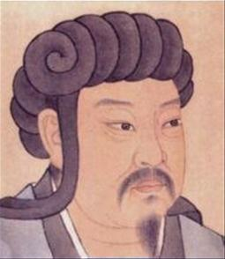
作者简介
【诸葛亮】(181—234),字孔明,琅玡阳都
(今山东沂南南)人。三国时蜀汉政治家、军事
家。东汉末年,隐居邓县隆中(今湖北襄樊市襄
阳区),留心世事,被称为“卧龙”。建安十二
年(207年),刘备三顾草庐,他向刘备提出占据荆、益两州,谋取西南各族统治者的支持,联合孙权,对抗曹操,统一全国的建议,即所谓“隆中对”。从此成为刘备的主要谋士。建兴十二年,与魏司马懿在渭南相拒,病死于五丈原军中,葬定军山(今陕西勉县西南)。曾革新连弩,能同时发射十箭,又制造“木牛流马”,利于山地运输。有《诸葛亮集》。

Slide 6
《诫子书》是三国时期著名政治家、军事家诸葛亮晚年写给八岁儿子诸葛瞻的一封家书，写于蜀汉建兴十二年。诸葛亮一生效忠刘氏父子,为国鞠躬尽瘁,死而后已。全文共86个字，既是诸葛亮的人生总结，也是对儿子的告诫。告诫儿子诸葛瞻要读书修身、静心养德。言近旨远，含意隽永，是诸葛亮处世立身的智慧结晶。成为后世历代学子修身立志的名篇。诸葛亮也是一位品格高洁才学渊博的父亲，对儿子的殷殷教诲与无限期望尽在此书信中。通过这些智慧理性、简练谨严的文字，将普天下为人父者的爱子之情表达得如此深切。特别是他在《诫子书》中对道德、修养、教育方法的重视，更值得我们今天对加强自身修养和后代教育的重视。

Slide 7
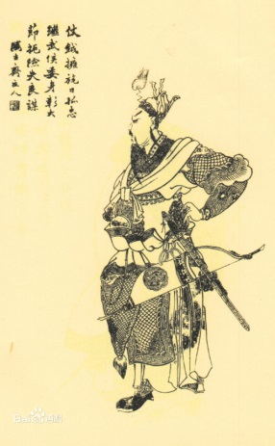
诸葛瞻，系诸葛亮之子，工书画，强识念，蜀人追思亮，咸爱其才敏。每朝廷有一善政佳事，虽非瞻所建倡，百姓皆传相告曰:“葛侯之所为也。”
263年（时年36岁），与子诸葛尚于抵御魏国邓艾伐蜀，皆阵亡。
评价：
司马炎:“诸葛亮在蜀，尽其心力，其子瞻临难而死义，天下之善一也！”
罗贯中:智谋虽不扶危主,忠义真堪继武侯。
绵竹诸葛瞻父子墓祠(又名诸葛双忠祠),是四川省重要的蜀汉遗迹之一。它与成都武侯祠遥遥相对，都是为了纪念诸葛一门“三世忠贞”而建。

Slide 8
文本知识
写 信
一般由称谓、问候语、正文、结尾、署名、日期所构成。称谓，在首行顶格的位置写称谓，后加冒号。为了表示尊敬、亲切，可在称谓前加上“尊敬的”或“亲爱的”等词。这由写信人与收信人关系的亲疏远近而定。问候语，第二行开头空两格写问候语。运用礼貌语言，使收信人感到亲切、受尊敬。
长者多问候身体，中年人多问候事业和家庭，青年人多问候爱情和学业，少年儿童多祝愿健康成长。

Slide 9
正文，另起一行空两格写，一般一件事一段，注意要分层次叙述清楚，简洁清晰，语言要求准确通俗，明白如话，不要做过多、过深的修饰，已免造成对方难于理解。结尾，要根据收信人的身份，写表示祝愿的话，以示礼貌。一般性的祝词“此致”
“敬礼”，格式是另起一行空两格写“此致”，下一行顶格写“敬礼”。给长者的信往往写“祝您健康长寿”，给朋友写“祝工作顺利”，给晚辈写“祝你学习进步”。署名和日期，最后两行靠右写写信人的姓名，姓名正下方写写信日期。根据写信人与收信人的关系，在姓名前可表明身份，如“学生××”、“儿××”等。

Slide 10
识文辨字
fú
yín
dàn bó
zào
夫
淫
淡泊
险
躁
慢
suì
lú
穷
庐
遂

Slide 11
【静以修身】
依靠内心安静精力集中来修养身心。
【俭以养德】
节俭有助于养成质朴勤劳的德操。
【宁静致远】
平稳静谧的心态,不为杂念所左右,静思反省,才能树立(实现)远大的目标。

Slide 12
朗读课文，注意读音和节奏。
诫 子 书
夫/君子之行，静/以修身，俭/以养德。非淡泊/无以明志，非宁静/无以致远。夫/学/须静也，才/须学也，非学/无以广才，非志/无以成学。淫慢/则不能励精，险躁/则不能治性。年与时/驰，意与日/去，遂/成枯落，多/不接世，悲守/穷庐，将/复何及！

Slide 13
文章释义
夫 君子之行，静 以修身，俭以养德。非淡泊 无以 明志，非宁静无以致远。
操守、
品德。
摒除杂念和干扰，宁静专一。
(fú)助词，用于句首，表示发端。
连词，表示后者是前者的目的。
内心恬淡，不慕名利。
没有什么可以拿来，没办法。
这里指安静，集中精神，不分散精力。
明确志向。明，明确、坚定。
达到远大目标。致，达到。

Slide 14
译：有道德有修养的人的品行，依靠屏除杂念和干扰来修养身心，依靠节俭来培养自已的品德。不淡泊名利就不能明确自己的志向，不集中精神就不能达到远大的目标。

Slide 15
增长才干。
夫学须静也，才须学也，非学无以广才，
非志无以成学。淫慢 则不能 励精，
险躁则不能治性。
放纵懈怠。淫,放纵。慢,懈怠。
振奋精神。励，振奋。
轻薄浮躁。与上文“宁静”相对而言。险，轻薄。
修养性情。治，修养。
译：学习必须静心专一，而才干来源于学习，所以不学习就无法增长才干。放纵懈怠就不能振奋精神，轻薄浮躁就不能修养性情。

Slide 16
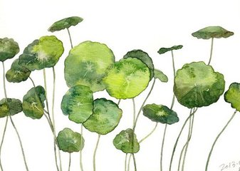
年纪随同时光而疾速逝去。驰，疾行，指迅速逝去。
年与时驰， 意与日去， 遂成枯落，
多不接世， 悲守穷庐， 将复何及！
意志随同岁月而消失。日，岁月。
凋落，衰残。比喻
人年老志衰，没有用处。
意思是，大多对社会没有任何贡献。
穷困潦倒之人住的陋室。
又怎么来得及。
译：年纪随同时光而疾速逝去，意志随同岁月而消失，最终枯败零落，大多对社会没有任何贡献，等到那时悲哀地坐守着那穷困的屋舍,(其时悔恨)又怎么来得及！

Slide 17
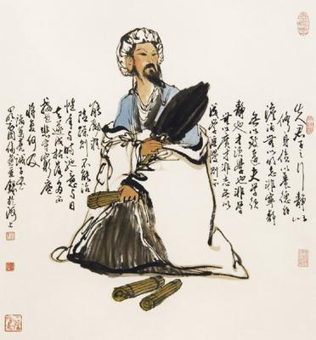
文章感知
结合文章释义，试着分析一下文章题目的含义。
劝诫、劝勉之义。
诫 子 书
即诸葛亮写给儿子的旨在劝诫、劝勉的信。

Slide 18
诸葛亮写这封家信的用意是什么？
主旨是劝勉儿子勤学立志，修身养性，以此培养自己的品德。要从淡泊宁静中下工夫，最忌怠惰险躁。表达了他希望后代志存高远的厚望。

Slide 19
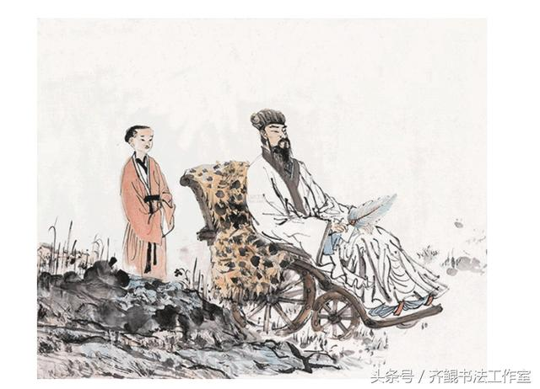
作者主要表达了什么观点？从哪方面进行说明的？
观点：静以修身，俭以养德。
分别从治学和修身两个方面进行说明的，一正一反，说服力强。

Slide 20
探究本文的结构
提出论点：
正（静）反（躁）两方面论证（治学、修身）
—-劝戒惜时，有所作为
1.论点句：静以修身，俭以养德。 2.治学（静）：夫学须静也，才须学也，非学无以广才，非志无以成学（正）。 3.修身（躁）：淫慢则不能励精，险躁则不能治性（反）。 4.惜时：年与时驰，意与日去，遂成枯落，多不接世，悲守穷庐，将复何及！

Slide 21
议论文结构
提出问题－－分析问题－－解决问题
论点 证明论点 总结论点
论题 论证方法 提出号召
（事实、道理 诚恳告诫
比喻、对比）
论证角度
（正面、反面）

Slide 22
诸葛亮认为成才成学的条件是什么？这几个
条件之间有什么关系？
立志：非淡泊无以明志，非宁静无以致远
学习：夫学须静也，才须学也
惜时：年与时驰，意与日去，遂成枯落，多不接世，悲守穷庐，将复何及
他主张以俭养德、以静求学、以学广才，这三者是互相联系，缺一不可的。要想成才，就必须努力学习，要想学有所得，就必须确立大志 。“志”是成才的前提和基础，志向的培养又必须砥砺品德，造就人才必须从静与俭的修养开始。

Slide 23
文章解析
1.诸葛亮写这封信以“君子”做榜样，用意是什么？
夫君子之行，静以修身，俭以养德。
因为古代的君子是指品德高尚、学有所成的人，是一般人学习效仿的榜样。诸葛亮希望儿子也能成为一名君子。

Slide 24
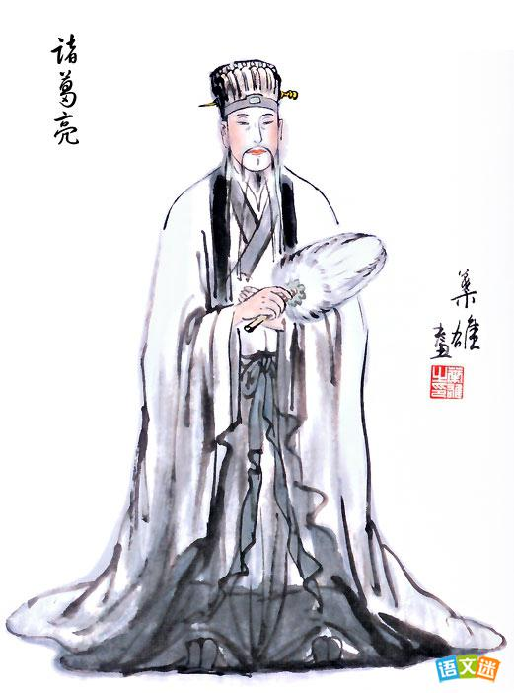
2.“俭以养德”与“静”有何关系？
因为节俭方可清心寡欲，避免浪费。这就要求人们的内心世界始终保持宁静，不会为贪图丰厚的物质享受而分神劳力。“俭以养德”是建立在“静”的基础上的美德。

Slide 25
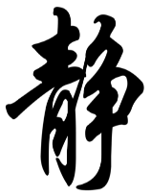
3.作者认为“静”与“学”之间的关系是什么？运用了哪种论证方法？
夫学须静也，才须学也，
非学无以广才，非志无以成学。
要想有才学必须通过学习，而求学的过程之中又必须有“静”心如果一个人“淫慢”“险躁”，无静心，无恒心，则是求学与修身之所忌。运用了对比论证的方法。

Slide 26
4.这句话有什么含义，作者是从什么角度阐述的？
年与时驰，意与日去，遂成枯落，多不接世，悲守穷庐，将复何及！
这句话的含义是年华易逝，流年似水，如果不珍惜时光，必将碌碌无为，老大徒伤悲，到那时就悔之晚矣。作者从反面阐述，劝诫儿子。

Slide 27
合作探究
1.诸葛亮希望儿子宁静、淡泊又希望最终儿子能明志致远而“接世”，如他自己当年隆中隐居不求闻达于诸侯与后来出山成为蜀国丞相，这是否矛盾？应该如何理解？
不矛盾。（1）“淡泊”不是弃世,“宁静”也不是慵懒。其目的在静心于学，修身养性，进而服务于社会国家，所谓致远，是因达于天下而远,因泽于后世而远。是积极向上,催人奋进的。
（2）“接世”，是在儒家文化濡染下中国古代士大夫和文人们的人生价值追求，他们入仕为官不是为了物质利益需求，而是人生价值的体现。《大学》里指出：欲治其国者，先齐其家；欲齐其家者，先修其身；欲修其身者，先正其心。

Slide 28
这种“修身—齐家—治国—平天下”由内到外的思想成为中国传统的有识之士成长追求的目标，所谓“穷则独善其身，达则兼济天下”，这种为人的社会观念，是传统意识中个人价值的最高体现。所以诸葛亮最担心的是年少早成的儿子不“接世”，全文的劝诫以修身起，以高标准要求，“夫君子之行”，做人要做君子，处世要能“接世”，以淡泊之心，立志、为学、广才正是君子最终能够接世的途径。

Slide 29
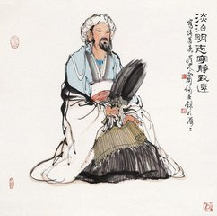
在这篇《诫子书》中包含的十种力量：
有宁静的力量：“静以修身”“非宁静无以致远”“学须静也”；
有节俭的力量：“俭以养德”；
有超脱的力量：“非淡泊无以明志”；
有好学的力量：“夫学须静也，才须学也”；
有励志的力量：“非学无以广才，非志无以成学”；
有速度的力量：“淫慢则不能励精”；
有性格的力量：“险躁则不能治性”；
有惜时的力量：“年与时驰，意与日去”；
有想象的力量：“遂成枯落，多不接世，悲守穷庐，将复何及”；
有简约的力量：这篇文章短短几十字，传递出的讯息，比起长篇大论，诫子效果好得多。

Slide 30
第一课：宁静的力量。
“静以修身”“ 非宁静无以致远”“夫学须静也”
诸葛亮忠告孩子，屏除杂念和干扰，宁静专一才能够修养身心，达到远大目标。而且学习的首要条件，就 是有安宁的环境。
儒家：静能生慧。
道家：静能生定,定能生慧 。
佛家：灵台清静，静能生慧，慧能生智。
《昭德新编》：水静极则形象明，心静极则智慧生。

Slide 31
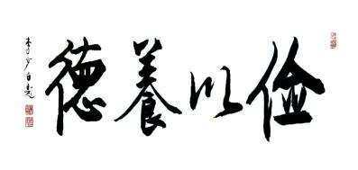
第二课：节俭的力量。
“俭以养德”
诸葛亮忠告孩子要节俭，以培养自己的德行。审慎理财，量入为出，不但可以摆脱负债的困扰，更可以过着纪律的简朴生活，不会成为物质的奴隶。
常将有时思无时，莫把无时当有时。——《增唐贤文》

Slide 32
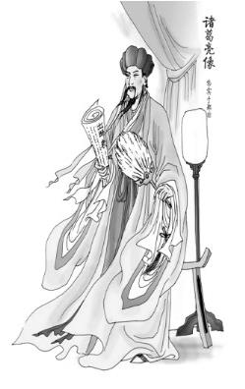
第三课：计划的力量。
“非淡泊无以明志 ，非宁静无以致远”
诸葛亮忠告孩子要计划人生，不要事事讲求名利，才能够了解自己的志向，要静下来，才能够细心计划将来。要宁静专一，才能达到远大目标。

Slide 33
第四课：学习的力量。
“夫学须静也， 才须学也”
诸葛亮忠告孩子宁静的环境对学习大有帮助，当然配合专注的平静心境，就更加事半功倍。诸葛亮不是天才论的信徒，他相信才能是学习的结果。在一个安静的环境，独立思考、专注学习，收益更多。

Slide 34
第五课：增值的力量。
“非学无以广才 ，非志无以成学”
诸葛亮忠告孩子要增值先要立志，不愿意努力学习，就不能够增加自己的才干。但学习的过程中，决心和毅力非常重要，因为缺乏了意志力，就会半途而废。
奋斗有方向、事业有目标。有坚定目标的人，在遇到困难与挫折时，才不会轻易放弃，或者停滞不前。

Slide 35
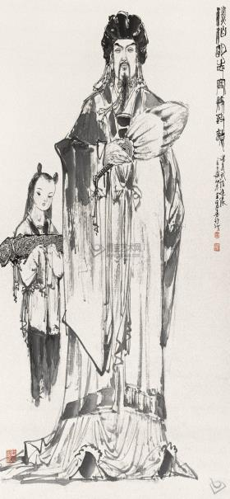
第六课：速度的力量。
“淫慢则不能励精”
诸葛亮忠告孩子凡事拖延就不能够快速的掌握要点。他告诫孩子：凡事放纵懈怠就不能振奋精神。 而克制发奋，不但容易实现目标，而且有更多的时间去修正与改善！

Slide 36
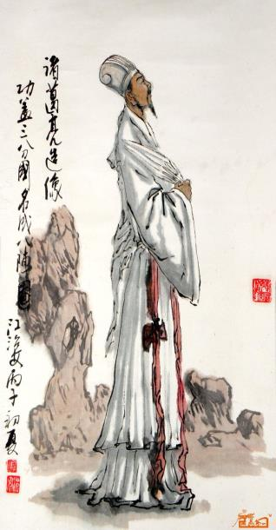
第七课：性格的力量。
“险躁则不能治性”
诸葛亮忠告孩子太过急躁就不能够陶冶性情。心理学家说：思想影响行为，行为影响习惯，习惯影响性格，性格影响命运。诸葛亮明白生命中要作出种种平衡，要“励精”，也要“冶性”。

Slide 37
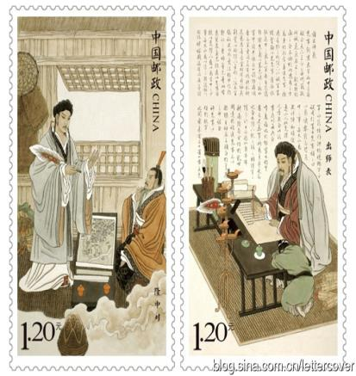
第八课：时间的力量。
“年与时驰 ，意与日去”
诸葛亮忠告孩子时光飞逝，意志力又会随着时间消磨，“少壮不努力，老大徒伤悲”，时间管理是个现代人的观念，细心想一想，时间不可以被管理，每天二十四小时，不多也不少，惟有管理自己，善用每分每秒。

Slide 38
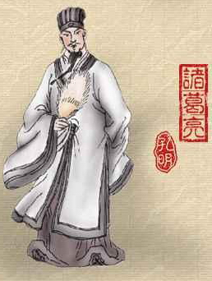
第九课：想象的力量
“遂成枯落、多不接世、悲守穷庐、将复何及。”
诸葛亮忠告孩子时光飞逝，当自己变得和世界脱节，才悲叹蹉跎岁月，也于事无补。要懂得居安思危，才能够临危不乱。想像力比知识更有力量。你有没有从大处着想，小处着手，脚踏实地，规划是人生呢？

Slide 39
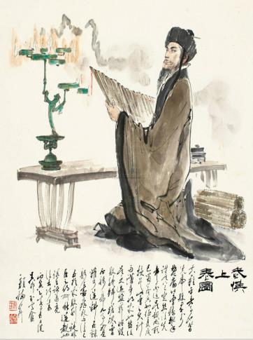
第十课：精简的力量
以上诸葛亮写给儿子的一封信，只用了短短八十六字，精简地传递了具体的讯息。精简的表达源于清晰的思想，精简沟通更有效果。

Slide 40
文言积累
古今异义
古义：助词，用于句首，表示发端；
今义：丈夫
夫君子之行
夫君子之行
古义：操守、品德；
今义：行为，行动
古义：这里指安静，集中精神，不分散精力；
今义：指环境安静，不嘈杂
非宁静无以致远

Slide 41
险，古义：轻薄
今义：危险，惊险
治，古义：修养
今义：治理
险躁则不能治性
古义：增长
今义：广泛；宽广
非学无以广才

Slide 42
古义：疾行，指迅速逝去
今义：奔驰，奔跑
年与时驰
古义:懈怠;
今义:指速度低,走路、做事等费的时间长)
淫慢则不能励精

Slide 43
一词多义
意与日去
与人期行，相委而去
夫学须静也 非志无以成学
消失
动词,学习
去
学
离开
名词,学业
歌以咏志
可以为师矣
静以修身
介词，用
以
介词，凭借
介词，引进动作行为的目的

Slide 44
词类活用
非学无以广才
非志无以成学
非宁静无以致远
形容词的使动用法，使……广
动词的使动用法，使……成
形容词做名词，远大的目标

Slide 45
倒装句
静以修身，俭以养德
宾语前置，即“以静修身，以俭养德”

Slide 46
课文小结
本文劝勉儿子勤学励志、修身养性要从“淡泊”“宁静”中下功夫，最忌“淫慢”“险躁”。

Slide 47
写作特色
❶观点鲜明，层次清晰。
本文在修身、立志、为人处世方面提出了明确的观点，分析了学与静、才与学、学与志等方面的关系，观点鲜明，说服力强。再如，从“静”的重要性上看，因为节俭方可清心寡欲，避免浪费。这就要求人们的内心世界始终保持宁静，不会为贪图丰厚的物质享受而分神劳力。“俭以养德”是建立在“静”的基础上的美德。文章层次十分清晰。

Slide 48
❷正反阐述，对比鲜明。
文章从正（静）反（躁）两方面论证了治学、修身的条件，劝诫儿子惜时并有所为。同时概括了做人治学的经验，着重围绕一个“静”字加以论述，同时把失败归结为一个“躁”字，对比鲜明。

Slide 49
板书设计
静以修身，俭以养德。（正）
非淡泊无以明志，非宁静无以致远（反）
提出论点
诫子书
治学：志、静-学-才 （正面）
修身:俭、静（反面）（反面）
证明论点
告诫儿子：
珍惜时光，有所作为
勤学励志、修身养性、珍惜年华

Slide 50
与诸葛亮有关的故事、成语、俗语、歇后语、诗句
三顾茅庐、草船借箭、借东风、三气周瑜、七擒孟获、空城计
鞠躬尽瘁，死而后已
万事俱备，只欠东风
三个臭皮匠，顶个诸葛亮
出师未捷身先死，长使英雄泪满襟
出师一表真名世，千载谁堪伯仲间
诸葛亮借箭——有借无还

Slide 51
拓展提升
诸葛亮的事迹
与诸葛亮有关的成语、俗语、歇后语、诗句、对联：
七擒孟获
挥泪斩马谡
诸葛亮长眠五丈原
草船借箭 借东风
火烧赤壁
诸葛亮巧收姜维
舌战群儒
智激周瑜 三气周瑜
增灶退兵
诸葛亮造木牛流马
三顾茅庐
鞠躬尽瘁，死而后已
万事俱备，只欠东风
三个臭皮匠，顶个诸葛亮
出师未捷身先死，长使英雄泪满襟
出师一表真名世，千载谁堪伯仲间
诸葛亮借箭——有借无还

Slide 52
诸葛亮的鹅毛扇
诸葛亮的鹅毛扇代表着智慧和才干，所以在有关诸葛亮的戏曲中，孔明总是手拿鹅毛扇。
关于鹅毛扇，民间流传着这样的故事，黄承彦的千金小姐黄月英并非丑陋,而是一个非常聪明美丽、才华出众的姑娘。黄承彦怕有为的青年有眼不识荆山玉,故称千金为“阿丑”。阿丑黄月英不仅笔下滔滔,而且武艺超群,她曾就学于名师。
艺成下山时,师傅赠送她鹅毛扇一把,上书“明”“亮”二字。二字中还密密麻麻地藏着攻城略地、治国安邦的计策。并嘱咐她,姓名中有明亮二字者,即是你的如意郎君。

Slide 53
后来黄承彦的乘龙快婿,就是吟啸待时、未出隆中便知天下三分的姓名中有“明”“亮”二字的未来蜀国丞相诸葛亮。结婚时,黄月英便将鹅毛扇作为礼物赠给诸葛亮。孔明对鹅毛扇爱不释手,形影不离。他这样做不仅表达了他们夫妻间真挚不渝的爱情,更主要的是熟练并运用扇上的谋略。所以不管春夏秋冬,总是手不离扇。
清朝康熙年间,襄阳观察使赵宏恩在《诸葛草庐诗》中写道：“扇摇战月三分鼎,石黯阴云八阵图”,就足以证明诸葛亮手执鹅毛扇的功用以及他手不离扇的原因。

Slide 54
谢谢观看！

